Slide 1
NASM的使用
1. NASM的使用
2. 链接器及其使用

Slide 2
1.NASM的使用
1.1 启动命令行
1.2 NASM命令和实例
1.3 常见出错提示信息

Slide 3
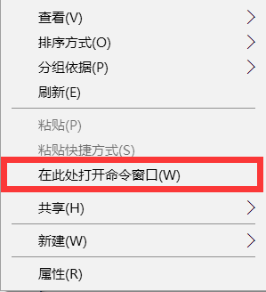
1. NASM的使用
1.1 启动命令行
两种途径
（1）从安装文件夹进入
在文件浏览器空白处按住键盘Shift键
然后点击鼠标右键，弹出菜单选择
“在此处打开命令行窗口”选项

Slide 4
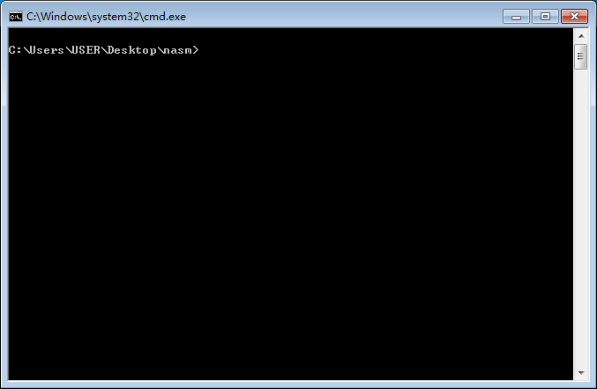
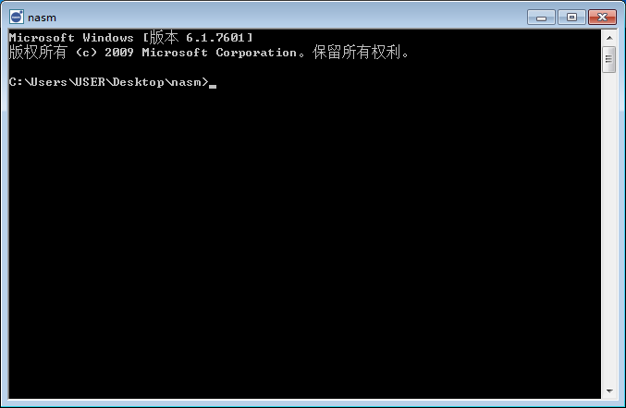
1. NASM的使用
1.1 启动命令行
（2）快捷方式启动
安装版自带快捷方式，快捷方式存在于开始菜单和安装程序目录中。
两种方法启动的效果：

Slide 5
1. NASM的使用
1.2 NASM命令
NASM 源文件 [-f 格式] [-o 输出文件] [-l 列表文件]
（1）格式（format）选项（-f）
用于指定输出目标文件的格式。可不设置，默认采用bin格式。
常用格式：bin 纯二进制目标代码文件
obj 微软OMF目标
（2）输出文件（outfile）选项（-o）
指定生成的目标文件名称。可不设置，默认根据源文件名来形成对应的输出文件名，扩展名与-f选项有关
（3）列表文件（listfile）选项（-l）
用于指定产生列表文件。通过列表文件，可以清楚地看到指令与机器码的关系，也可以清楚地看到伪指令定义数据的情况。

Slide 6
1. NASM的使用
实例
例1，将汇编源程序myfile.asm汇编生成纯二进制目标代码。
汇编命令如下：
nasm myfile.asm -f bin -o myfile.com
上述汇编命令中，指定了输出目标文件的格式bin，还明确指定了输出目标文件的文件名myfile.com。
例2，将汇编源程序myfile.asm汇编生成纯二进制目标代码，并生成列表文件。
汇编命令如下：
nasm myfile.asm -fbin -omyfile -lmyfile.lst
上述汇编命令中，指定了输出文件，有意没有使用扩展名；要求生成列表文件，并指定列表文件名myfile.lst。
*以上的实例在本课程实验中最为常用。

Slide 7
1. NASM的使用
1.3 常见出错提示信息
实例
假设如下源码使用NASM进行编译
segent text ;1
org 100H ;2
MOV AX, CS ；3
MOV DS, AL ;4
MOV DX, hello ;5
MOV AH, 9+250 ;6
INT 21H ;7
MOVE AH 4CH ;8
INT 21H ;9

Slide 8
1. NASM的使用
实例
NASM编译报错如下：
test.asm:1: error: parser: instruction expected
test.asm:3: error: comma, colon or end of line expected
test.asm:8: error: comma, colon or end of line expected
segent text ;1 拼写错误
org 100H ;2
MOV AX, CS ；3 中英文标点
MOV DS, AL ;4
MOV DX, hello ;5
MOV AH, 9+250 ;6
INT 21H ;7
MOVE AH 4CH ;8 拼写错误
INT 21H ;9

Slide 9
1. NASM的使用
实例
segment text ;1
org 100H ;2
MOV AX, CS ;3
MOV DS, AL ;4
MOV DX, hello ;5
MOV AH, 9+250 ;6
IN 21H ;7
MOV AH, 4CH ;8
INT 21H ;9
按提示修改后的源码
编译错误提示：
test.asm:4: error: invalid combination of opcode and operands
test.asm:5: error: symbol `hello' undefined
test.asm:6: warning: byte value exceeds bounds
test.asm:7: error: invalid combination of opcode and operands

Slide 10
1. NASM的使用
实例
segment text ;1
org 100H ;2
MOV AX, CS ;3
MOV DS, AL ;4 操作数尺寸不匹配
MOV DX, hello ;5 标号hello不存在
MOV AH, 9+250 ;6 超出范围警报
IN 21H ;7 语法错误，应该用INT
MOV AH, 4CH ;8
INT 21H ;9
没有
编译错误提示：
test.asm:4: error: invalid combination of opcode and operands
test.asm:5: error: symbol `hello' undefined
test.asm:6: warning: byte value exceeds bounds
test.asm:7: error: invalid combination of opcode and operands

Slide 11
2. 链接器及其使用
为什么需要链接器
为了生成纯二进制目标代码文件，源程序只能由一个段构成，并且不能根据需要指定开始执行的位置。
当源程序包含有多个段，如果仍希望生成纯二进制目标代码文件，那么汇编器NASM会提示出错。
解决方法无外乎以下2种：
（1）把多个段的源码合并成一个段
（2）使用链接器
如果使用链接器，一种可行的操作步骤如下：
（1）使用汇编器NASM，生成obj格式的目标文件；
（2）使用链接器，将obj目标文件链接成可执行文件。

Slide 12
2. 链接器及其使用
链接器语法
链接器软件并不唯一，本书使用Microsoft 8086 Object Linker，它是一个很早且简单的链接器。
LINK命令的简单使用格式如下：
link 目标文件.obj ;
实例
将第6章中的源程序dp66.asm生成为exe格式可执行文件。操作步骤如下：
（1）使用NASM生成obj格式文件
nasm dp66.asm -fobj
（2）使用链接器生成exe文件
link dp66.obj ;

